Slide 1
Доклад НАЧАЛЬНИКА ОТДЕЛА ОБЕСПЕЧЕНИЯ ПРОЦЕДУР БАНКРОТСТВА
Д.м. Власова
«Практика применения согласительных процедур в сфере банкротства.
Ответственность руководителя и иных контролирующих лиц по долгам юридического лица»
МОСКВА
2022

Slide 2
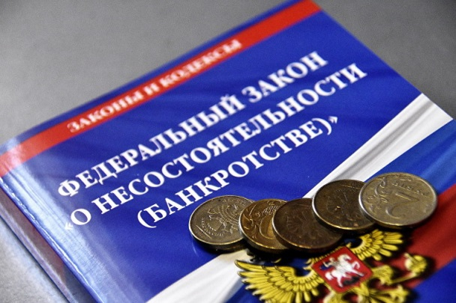
Работа в условиях экономического кризиса
Мораторий на банкротство
Основная цель – поддержка добросовестных владельцев бизнеса и граждан, а не легализация уклонения от уплаты
Сохраняется предусмотренная законом ответственность за неуплату. Некоторые механизмы ответственности могут быть применены только после окончания срока действия моратория
Повышение ставки рефинансирования
Снижение привлекательности института мировых соглашений как механизма урегулирования задолженности ввиду увеличения подлежащих уплате процентов
`Приостановка начисления пеней и штрафов по долгам возникшим до даты введения моратория

Slide 3
Мировое соглашение – способ урегулирования спора мирным путем на устраивающих стороны условиях
Заключается на любой стадии дела о банкротстве, в любой процедуре
Восстанавливает платежеспособность компании-банкрота
Погашает требования кредиторов
Восстанавливает экономику страны

Slide 4
Требования к мировому соглашению с уполномоченным органом
Включена вся сумма задолженности + пени + штрафы
Оплата пропорционально в течение 1 года (в исключительных случаях в течение 3-х лет по федеральным налогам)
Предусмотрено погашение процентов
Обеспечение исполнения условий мирового соглашения
Должник обязан погасить текущую задолженность, если соглашение заключается в процедуре банкротства

Slide 5
Обеспечение исполнения условий мирового соглашения
Банковская
(независимая) гарантия
Мировое соглашение
Залог
Имущество поручителя
Поручительство

Slide 6
Ответственность руководителя и иных контролирующих лиц по долгам юридического лица
Субсидиарная ответственность - обязанность третьего лица исполнить долговые обязательства за должника в случае неисполнения таким должником своих договорных и внедоговорных обязанностей
Регулируется:
Гражданский кодекс РФ
Закон о банкротстве
Закон об ООО
Закон об ОАО
Иск может быть подан в течение 3 лет с момента признания банкротом!

Slide 7
Кто рискует быть привлеченным к субсидиарной ответственности
Собственники имущества казенного предприятия
Учредители, участники или акционеры, члены органа должника (члены совета директоров)
Руководители, включая прекративших трудовые отношения с должником
Любые третьи лица, которые фактически управляют должником
Председатель и члены ликвидационной комиссии
Главный бухгалтер или финансовый директор

Slide 8
Основания для привлечения к субсидиарной ответственности
Невозможно полное погашение требований кредиторов в связи с отсутствием или недостоверностью корпоративных документов
Требования кредиторов возникли из-за совершения уголовного, административного, налогового правонарушения, превышают 50% РТК
Невозможно полное погашение требований кредиторов в связи с отсутствием или недостоверностью сведений в ЕГРЮЛ и/или ЕФРСДЮЛ
Невозможность погашения долга из-за искажения бухотчетности
и/или её непредставления
Действия
Иск о
привлечении
к СО
Сделки в пользу КДЛ, принесшие ущерб должнику
Иные основания
КДЛ

Slide 9
Обеспечительные меры. Что ждать, пока долг не погашен?
Блокировка счетов в банках
Запрет выезда заграницу
Закон
о банкротстве
Запрет на регистрирующие действия с имуществом
Запрет на пользование машиной (ТС)
Признание КДЛ банкротом как физлица (ИП) не освобождает от погашения субсидиарной ответственности!

Slide 10
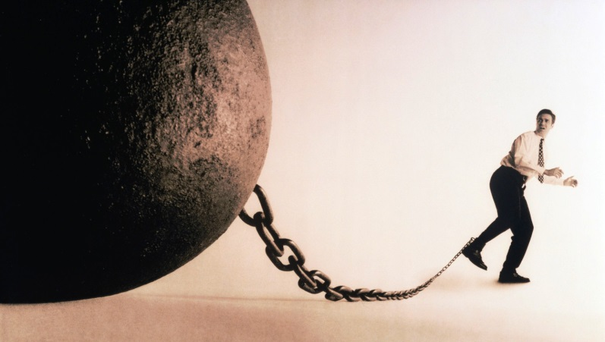
Взыскание в порядке подпункта 2 пункта 2 статьи 45 НК РФ
пп. 2 п. 2 ст. 45 НК РФ - взыскание в судебном порядке сумм налоговой задолженности, числящейся более трех месяцев, с иного лица (зависимого и (или) основного по отношению к налогоплательщику), в пользу которого отчуждено принадлежащее налогоплательщику (основному и (или) зависимому по отношению к иному лицу) имущество, за счет которого должна быть исполнена обязанность по уплате налога.
Субъекты ответственности:
Юридические лица
Индивидуальные предприниматели
Физические лица
Условия ответственности:
Задолженность по итогам налоговой проверки
Задолженность числится более трех месяцев
Лица признаны зависимыми
Произошла передача денежных средств,
иного имущества третьему лицу

Slide 11
Спасибо за внимание!
Пожалуйста, задавайте ваши вопросы!

